Slide 1
Java程式設計之六
Exception_Thread
陳興夏 編輯

Slide 2
例外處理
由於Java程式語言的嚴謹，它對程式的錯誤處理有一套很嚴謹的處理機制。除了在編譯時期嚴格的檢查原始碼可能產生的錯誤之外，在程式執行時期也提供了相關的處理機制，而這項機制，我們稱為「例外處理機制(Exception-handling Mechanishm)」。

Slide 3
Bug 的分類
程式上的錯誤依性質可分為以下 3 種：
程式語法上的錯誤：
char c = “SCJP”;
File f = new File(“xxx”); // 忘了 import java.io.*;
執行時期的錯誤：
陣列元素索引值超出最大範圍。
整數除以 0。
邏輯的錯誤：
利息的計算公式、公司獎金配發比例以及是否要進位(四捨五入) …等。

Slide 4
Error 與 Exception 類別
Java 中用來處理錯誤的類別分為：
Error：通常泛指的是系統本身發出的錯誤訊息，也有可能是程式所造成的。
Exception：是一個不正常的程式(當下而言)在執行期間所觸發的事件。

Slide 5
Exception常見錯誤類別的樹狀圖
ArithmeticException
RuntimeException
NullPointerException
Exception
IndexOutOfBoundsException
EOFException
IOException
FileNotFoundException

Slide 6
RuntimeException
Exception類別擁有RuntimeException子類別，其子類別就是一些常見的例外，如下表所示：
例外名稱 | 產生原因
ArithmeticException | 運算式產生的例外，例如：除數為0
NullPointerException | 使用物件時，該物件的參考值為null
IndexOutOfBoundsExceptio | 索引使用時超出範圍

Slide 7
try、catch 區塊結構
Java語言例外處理程式敘述分為try、catch、finally三個程式區塊，可以處理特定的例外物件，如下所示：
try
{ ……… }
catch(ExceptionType e)
{ // 例外處理
……… }
finally
{ ……… }

Slide 8
try程式區塊
在try區塊的程式碼檢查是否產生例外，當例外產生時，就會丟出指定例外類型的物件。
try {
…// Statement
}

Slide 9
catch程式區塊
在try程式區塊的程式碼如果丟出例外，Java程式需要準備一到多個catch程式區塊處理不同類型的例外。如果有發生Exception時，利用 catch 區塊攔截錯誤訊息並執行此區塊內的程式碼。
catch(ExceptionType e)
{ // 例外處理
……… }

Slide 10
finally程式區塊
finally程式區塊可有可無，主要是用來執行程式善後，不論例外是否產生，都會執行此區塊的程式碼。
在 Java 語言中，try 程式區塊可與 catch 或finally 區段搭配使用，不過 catch 與 finally 必須要搭配 try 區段才可使用。
finally {
…//在跳離try…catch前最後所必須要執行的程式碼。
}

Slide 11
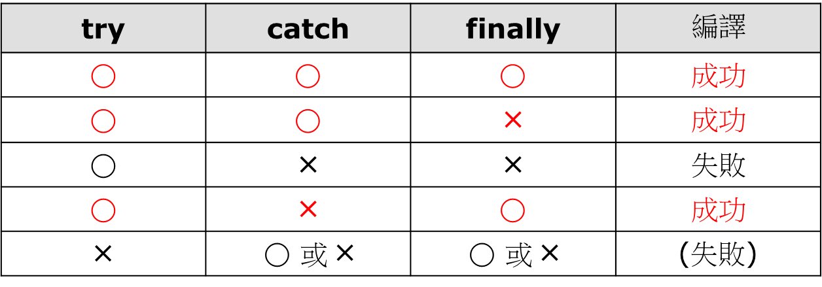
finally程式區塊

Slide 12
例外
EX：
try{
//可能會拋出例外的程式 }
catch(Exception1 e){
//處理Exception1例外的程式 }
catch(Exception2 e){
//處理Exception2例外的程式
}
finally{
//最後執行的程式，無論是否有拋出例外
}

Slide 13
例外
Example
public class ExampleException{
public static void main(String[] agrs){
int[] x = {10,5,0};
try{
System.out.println(divide(x,0)+"\n");
x[1] = 0;
System.out.println(divide(x,0)+"\n");
x[1] = 1;
System.out.println(divide(x,1)+"\n");
}
catch(ArithmeticException e){
System.out.println("分母為零!!");
}
catch(ArrayIndexOutOfBoundsException e){
System.out.println("超出索引值!!");
}
finally{
System.out.println("main函式執行完畢!!");
}
}
public static int divide(int[] ary,int index){
try{
ary[index+2] = ary[index]/ary[index+1];
return ary[index+2];
}
catch(ArithmeticException e){
System.out.println("分母為零!!");
}
catch(ArrayIndexOutOfBoundsException e){
System.out.println("超出索引值!!");
}
finally{
System.out.println("divide函式執行完畢!!");
}
return ary[index+2];
}
}

Slide 14
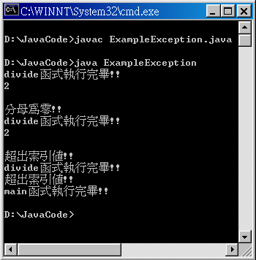
例外
執行結果
divide函式
divide函式
divide函式
呼叫divide函式
傳入陣列x與
index=0
將x[1]指定為1
呼叫divide函式
傳入陣列x與
index=1
try{
………
}
try{
………
}
將x[1]指定為0
呼叫divide函式
傳入陣列x與
index=0
try{
………
}
catch(){
………
}
catch(){
………
}
catch(){
………
}
例外發生
超出陣列大小
catch(){
………
}
catch(){
………
}
例外發生
分母為零
catch(){
………
}
沒有例外發生
未處理的
Exception
往上一層拋出
finally{
………
}
finally{
………
}
finally{
………
}
return ary[index+2]
return ary[index+2]
return ary[index+2]

Slide 15
使用throw程式敘述-說明
Java程式碼可以使用throw指令丟出例外，其語法如下所示：
throw ThrowableObject;
上述ThrowableObject是繼承自Throwable類別的物件，表示丟出例外物件。

Slide 16
使用throw程式敘述-範例
例如：在Java程式丟出ArithmeticException例外物件，如下所示：
throw new ArithmeticException("值為0");
上述程式碼使用new運算子建立例外物件，建構子參數是讓getMessage()方法取得的例外說明字串。

Slide 17
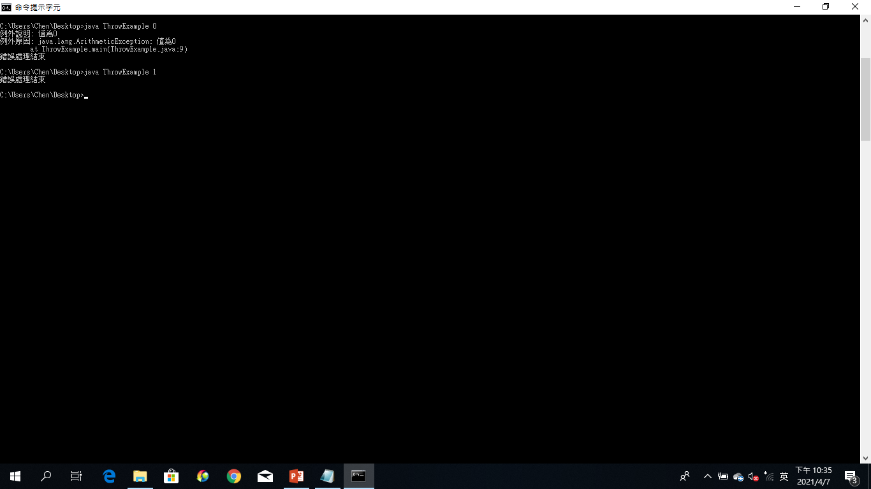
範例
public class ThrowExample
{ // 主程式
public static void main(String[] args)
{ // 例外處理程式敘述
try // 取得參數字串
{ int value = Integer.parseInt(args[0]);
if ( value == 0 )
// 丟出ArithmeticException例外
throw new ArithmeticException("值為0");
}
catch( ArithmeticException e )
{ // 處理ArithmeticException例外
System.out.println("例外說明: "+e.getMessage());
System.out.print("例外原因: ");
e.printStackTrace();
}
finally
{ System.out.println("錯誤處理結束"); }
}
}

Slide 18
多執行序: Thread
Thread (java.lang.Thread)

Slide 19
Thread
每一個執行中的程式都是一個執行緒
讓程式能夠同時做兩件以上事情時，你需要執行緒(thread)來做，稱為多工
Single thread
讀取資料
運算處理
輸出資料
讀取資料
運算處理
輸出資料
……
Time
Multiple threads
thread1
讀取資料
運算處理
輸出資料
讀取資料
運算處理
輸出資料
……
thread2
讀取資料
運算處理
輸出資料
讀取資料
運算處理
……
thread3
讀取資料
運算處理
輸出資料
讀取資料
……

Slide 20
Thread
如何建立執行緒並執行？
使用Thread的建構子建立執行緒
呼叫start()來啟動執行緒
呼叫stop()停止執行緒
EX：
Thread thread1 = new thread();
//建立名為thread1的執行緒
thread1.start();
//啟動thread1
thread1.stop();
//停止thread1

Slide 21
Thread
執行緒的執行示意圖
thread1
main thread
run(){
//code for thread1
}
main(){
//create thread1
//start thread1
//create thread2
//start thread2
//create thread3
//start thread3
}
thread2
run(){
//code for thread2
}
thread3
run(){
//code for thread3
}

Slide 22
Thread
Daemon thread & User thread
Daemon thread(駐留程式執行緒)：
也就是背景執行緒，附屬於建立它的那個執行緒，當建立Daemon thread的執行緒結束時，Daemon thread也會跟著結束
User thread(使用者執行緒)：
擁有獨立的生命週期，當建立它的執行緒結束時，User thread會繼續執行
用setDaemon()來設定是否為Daemon thread，傳入型態為 boolean的變數

Slide 23
Thread
讓執行緒暫停
sleep(long millis)傳入型態為long的變數，單位是毫秒
sleep(long millis,int nanos)傳入型態為long的變數，單位是毫秒以及型態為int的變數，單位是毫微秒
中斷執行緒(幫執行緒做標記)
interrupt()：替執行緒設定一個停止標記
isInterrupted()：檢查執行緒是否已中斷，回傳一boolean變數
interrupted()：可清除已設定的停止標記

Slide 24
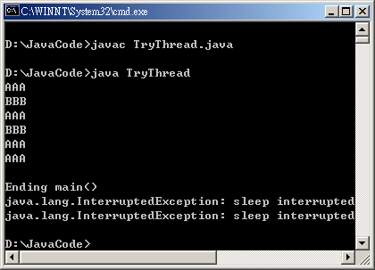
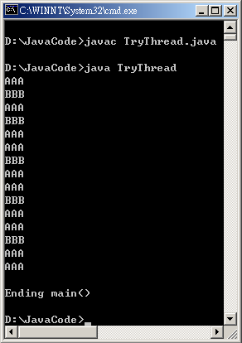
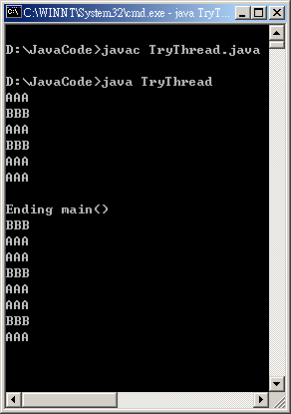
Thread
T1
T2
Time
Example
import java.io.IOException;
public class TryThread extends Thread{
String name;
long awhile;
public TryThread(String a,long delay){
name = a;
awhile = delay;
setDaemon(true);
}
public static void main(String[] args){
Thread T1 = new TryThread("AAA",1000L);
Thread T2 = new TryThread("BBB",2000L);
T1.start();
T2.start();
try{
System.in.read();
}
catch(IOException e){
System.out.println(e);
}
System.out.println("Ending main()");
}
public void run(){
try{
while(true){
System.out.println(name);
sleep(awhile);
}
}
catch(InterruptedException e){
System.out.println(e);
}
}
}
AAA
BBB
0
AAA
1000
AAA
BBB
2000
AAA
3000
AAA
BBB
4000
AAA
5000
AAA
BBB
6000
T1.interrupt();
T2.interrupt();
AAA
7000
AAA
BBB
8000
………

Slide 25
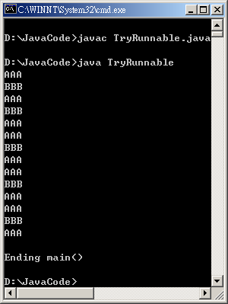
Thread
改寫TryThread，使用Runnable介面並實作run()
import java.io.IOException;
public class TryRunnable implements Runnable{
String name;
long awhile;
public TryRunnable(String a,long delay){
name = a;
awhile = delay;
}
public static void main(String[] args){
Thread T1 = new Thread(new TryRunnable("AAA",1000L));
Thread T2 = new Thread(new TryRunnable("BBB",2000L));
T1.setDaemon(true);
T2.setDaemon(true);
T1.start();
T2.start();
try{
System.in.read();
}
catch(IOException e){
System.out.println(e);
}
System.out.println("Ending main()");
}
public void run(){
try{
while(true){
System.out.println(name);
Thread.sleep(awhile);
}
}
catch(InterruptedException e){
System.out.println(name+e);
}
}
}

Slide 26
Thread
設定優先順序(Priority)
優先順序的最大值是由MAX_PRIORITY定義的，其值為10；最小值是由MIN_PRIORITY定義的，其值為1；程式中，執行緒的預設優先順序是NORM_PRIORITY，其值為5
getPriority()：回傳執行緒的優先順序，型態是int
setPriority(int i)：傳入一int型態的參數，若小於1或大於10將會拋出IllegalArgumentException

Slide 27
Thread
管理執行緒的方法
使用同步化(synchronized)
確保當多個執行緒要存取單一資源時，只有一個執行緒可在指定的時間內存取它
可用於函式，稱為同步化函式
Ex：synchronized public void method1(){……}
可用於程式區塊，稱為同步化區塊
Ex：synchronized(Object){……}

Slide 28
Thread
Thread1
Thread2
Thread3
run(){
Obj1.method2();
}
run(){
Obj1.method3();
Obj1.method2();
Obj2.Method1();
}
run(){
Obj2.method3();
Obj2.method2();
}
Always
OK
OK
OK
Always
OK
Obj1
Obj2
synchronized
method1()
synchronized
method2()
method3()
NO!
Obj1.method2 is
executing
synchronized
method1()
synchronized
method2()
method3()
NO!
Obj2.method1 is
executing

Slide 29
Thread
currentThread()
回傳當時正在執行的Thread物件
Ex：Thread.currentThread();
getName()
回傳該Thread物件的名稱，型態為String
Ex：Thread1.getName();
join()
在正在執行中的執行緒裡等待另一個執行緒結束
Ex：Thread1.join();

Slide 30
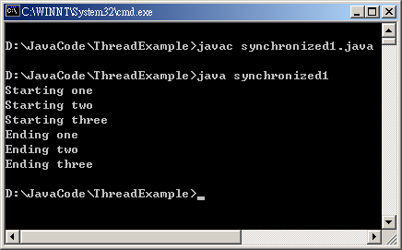
Thread
public class synchronized1{
public static void main(String[] args){
Shared shared = new Shared();
CustomThread CT1 = new CustomThread(shared,"one");
CustomThread CT2 = new CustomThread(shared,"two");
CustomThread CT3 = new CustomThread(shared,"three");
try{
CT1.join();
CT2.join();
CT3.join();
}
catch(InterruptedException e){}
}
}
class CustomThread extends Thread{
Shared shared;
public CustomThread(Shared shared,String name){
super(name);
this.shared = shared;
start();
}
public void run(){
shared.doWork(Thread.currentThread().getName());
}
}
class Shared{
void doWork(String name){
System.out.println("Starting "+name);
try{
Thread.sleep(1L);
}
catch(InterruptedException e){}
System.out.println("Ending " +name);
}
}

Slide 31
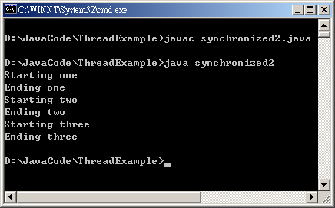
Thread
public class synchronized2{
public static void main(String[] args){
Shared shared = new Shared();
CustomThread CT1 = new CustomThread(shared,"one");
CustomThread CT2 = new CustomThread(shared,"two");
CustomThread CT3 = new CustomThread(shared,"three");
try{
CT1.join();
CT2.join();
CT3.join();
}
catch(InterruptedException e){}
}
}
class CustomThread extends Thread{
Shared shared;
public CustomThread(Shared shared,String name){
super(name);
this.shared = shared;
start();
}
public void run(){
shared.doWork(Thread.currentThread().getName());
}
}
class Shared{
synchronized void doWork(String name){
System.out.println("Starting "+name);
try{
Thread.sleep(100L);
}
catch(InterruptedException e){}
System.out.println("Ending " +name);
}
}

Slide 32

Thread
public class synchronized3{
public static void main(String[] args){
Shared shared = new Shared();
CustomThread CT1 = new CustomThread(shared,"one");
CustomThread CT2 = new CustomThread(shared,"two");
CustomThread CT3 = new CustomThread(shared,"three");
try{
CT1.join();
CT2.join();
CT3.join();
}
catch(InterruptedException e){}
}
}
class CustomThread extends Thread{
Shared shared;
public CustomThread(Shared shared,String name){
super(name);
this.shared = shared;
start();
}
public void run(){
synchronized(shared){
shared.doWork(Thread.currentThread().getName());
}
}
}
class Shared{
void doWork(String name){
System.out.println("Starting "+name);
try{
Thread.sleep(100L);
}
catch(InterruptedException e){}
System.out.println("Ending " +name);
}
}

Slide 33
Thread
死鎖(Deadlock)
較容易發生在使用同步化區塊時。因為執行時，程式會將傳入的物件作同步化，也就是鎖定不讓其它執行緒呼叫該物件的任何函式，若有兩個執行緒互相鎖定對方要執行的物件函式，則兩個執行緒將都無法繼續執行下去

Slide 34
Thread
Thread1
Thread1呼叫sleep函式
Thread2 在此時啟動
Thread2
run(){
synchronized(OneObject){
sleep(1000L);
……
AnotherObject.method2();
}
}
run(){
synchronized(AnotherObject){
sleep(1000L);
……
OneObject.method1();
}
}
Thread2呼叫sleep函式
Thread1獲得執行權
OneObject
Thread1
鎖定物件
OneObject
method1()
因為Thread1無法繼續
執行，Thread2再次獲
得執行權，卻也無法
執行OneObject的
method1()
AnotherObject
method2()
Thread2
鎖定物件
AnotherObject
Thread1無法繼續執行AontherObject的
method2()，除非Thread2中的同步化
區塊執行完畢

Slide 35
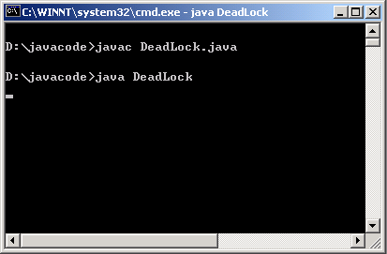
Thread
Example
class CustomThread1 extends Thread{
Shared shared1,shared2;
public CustomThread1(Shared shared1,Shared shared2,String name){
super(name);
this.shared1 = shared1;
this.shared2 = shared2;
start();
}
public void run(){
synchronized(shared1){
try{
Thread.sleep(1000L);
}
catch(Exception e){}
synchronized(shared2){
shared2.doWork(Thread.currentThread().getName());
}
}
}
}
class CustomThread2 extends Thread{
Shared shared1,shared2;
public CustomThread2(Shared shared1,Shared shared2,String name){
super(name);
this.shared1 = shared1;
this.shared2 = shared2;
start();
}
public void run(){
synchronized(shared2){
try{
Thread.sleep(1000L);
}
catch(Exception e){}
synchronized(shared1){
shared1.doWork(Thread.currentThread().getName());
}
}
}
}
class Shared{
void doWork(String name){
System.out.println("Starting "+name);
System.out.println("Ending " +name);
}
}
public class DeadLock{
public static void main(String[] args){
Shared shared1 = new Shared();
Shared shared2 = new Shared();
CustomThread1 CT1 = new CustomThread1(shared1,shared2,"one");
CustomThread2 CT2 = new CustomThread2(shared1,shared2,"two");
}
}

